Slide 1
2강 - 객체지향적 설계
JAVA 웹 개발자 양성과정Spring: Spring Core
By SoonGu Hong

Slide 2
1. 비즈니스 요구사항과 설계
JAVA 웹 개발자 양성과정
Spring: Spring Core

Slide 3
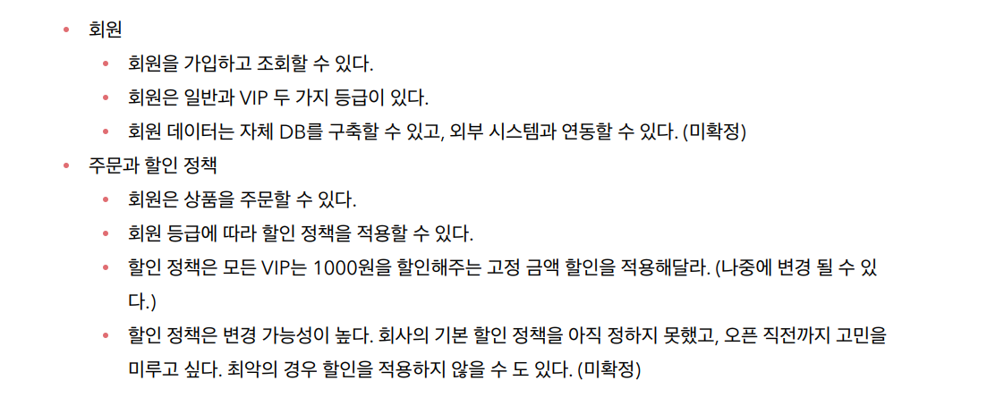

Slide 4
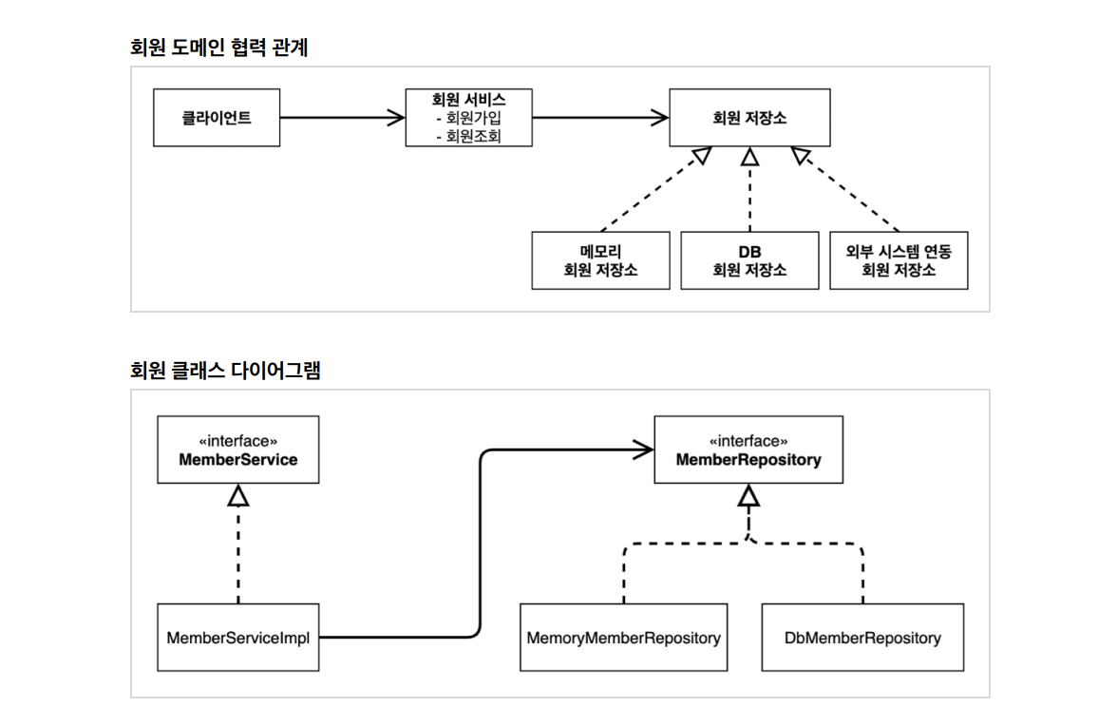

Slide 5
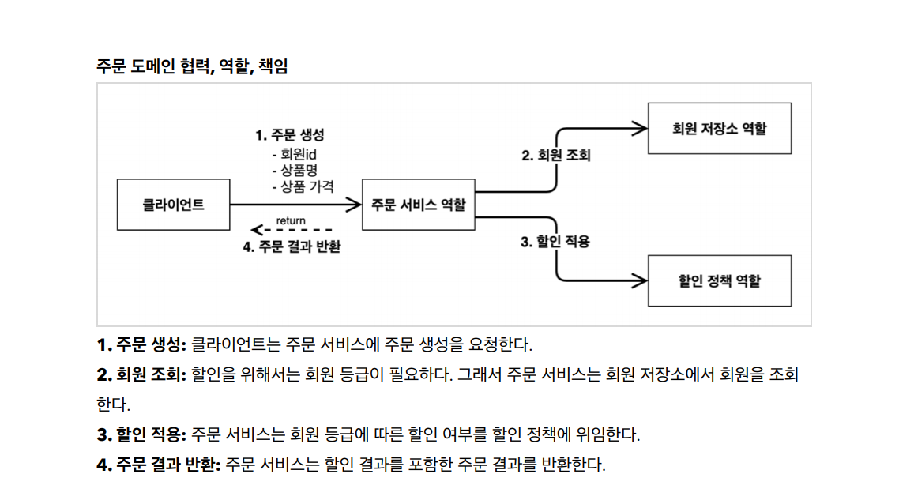

Slide 6
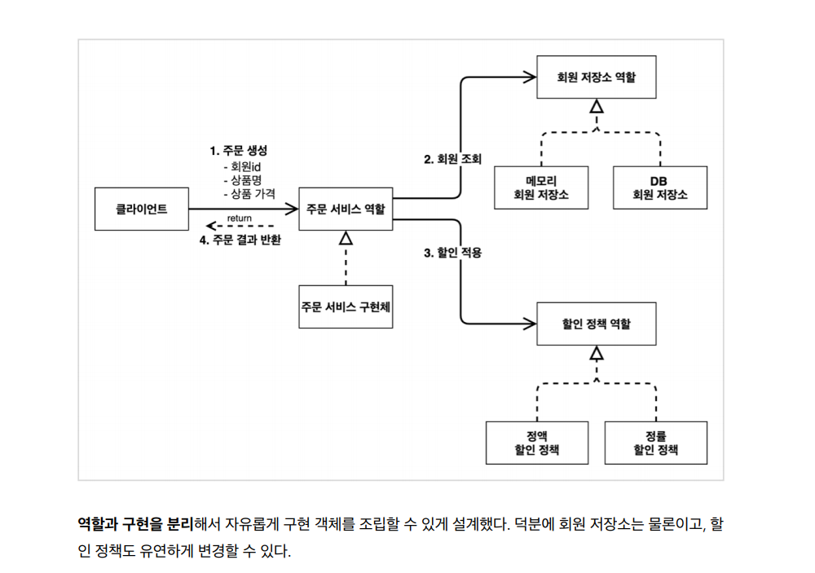

Slide 7
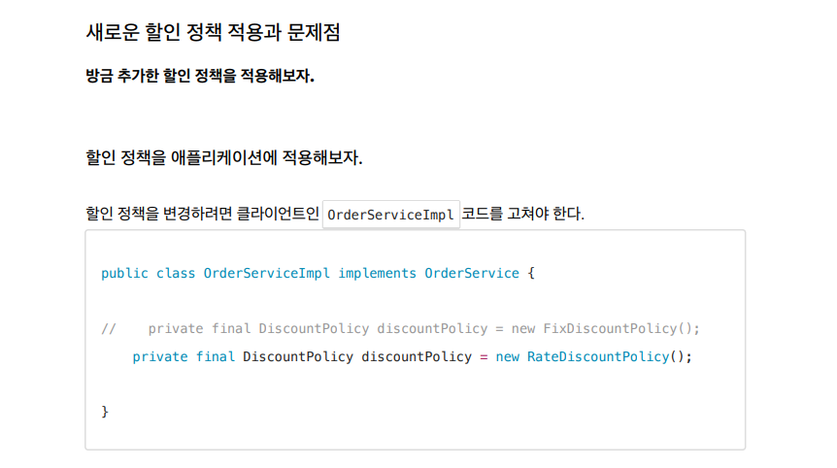

Slide 8
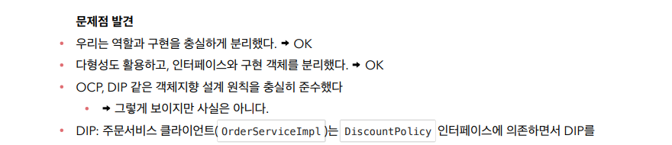
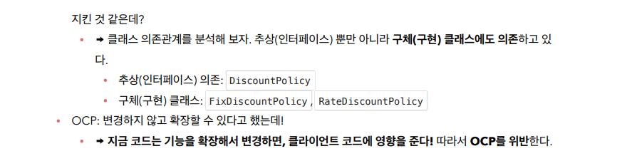

Slide 9
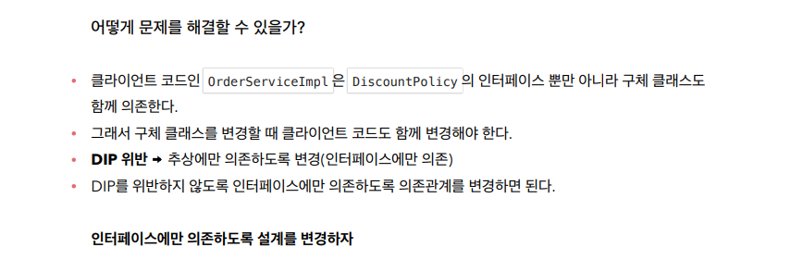

Slide 10
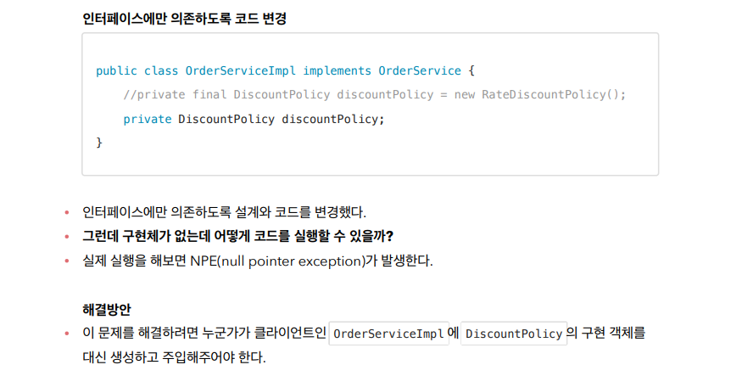

Slide 11
2. 관심사의 분리
JAVA 웹 개발자 양성과정
Spring: Spring Core

Slide 12
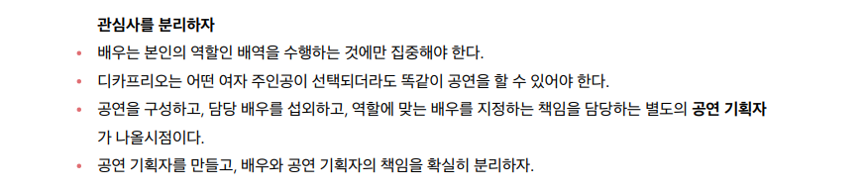
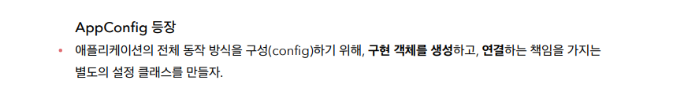

Slide 13
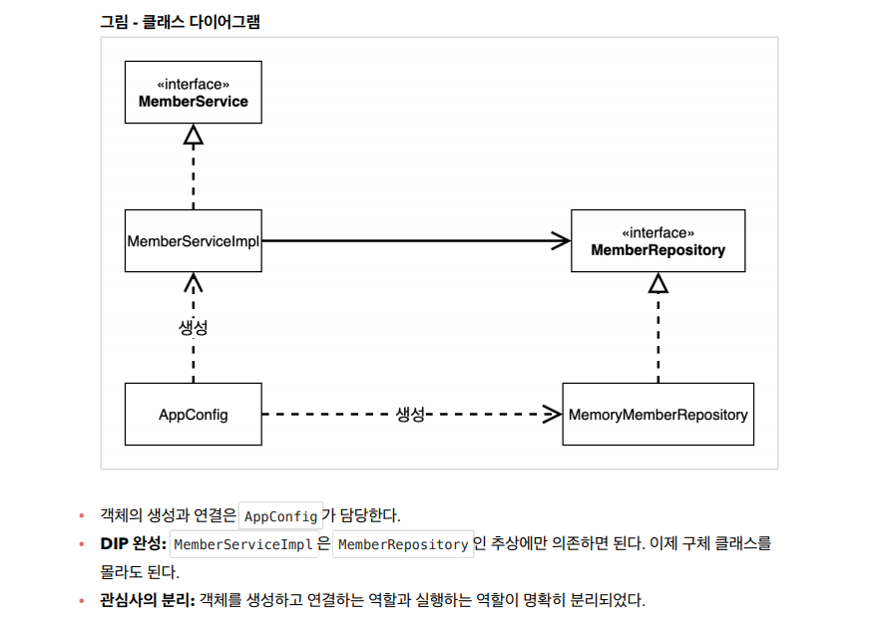

Slide 14
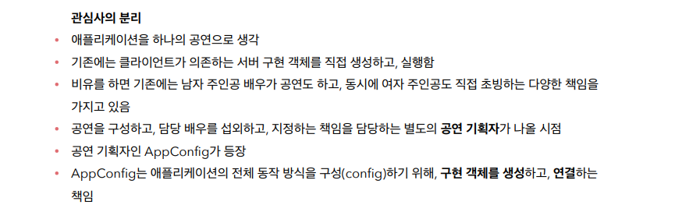

Slide 15
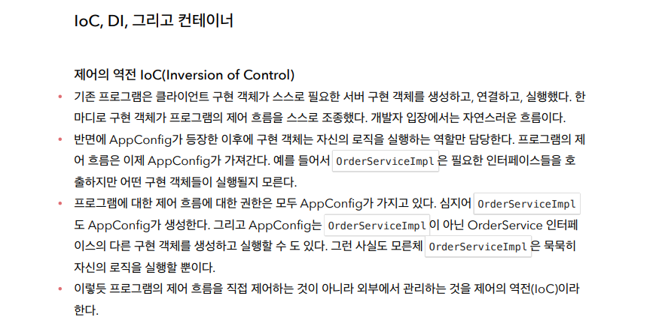

Slide 16
감사합니다
THANK YOU

